Slide 1
Tập đọc
Kiểm tra bài cũ :
Chú Đất Nung

Slide 2
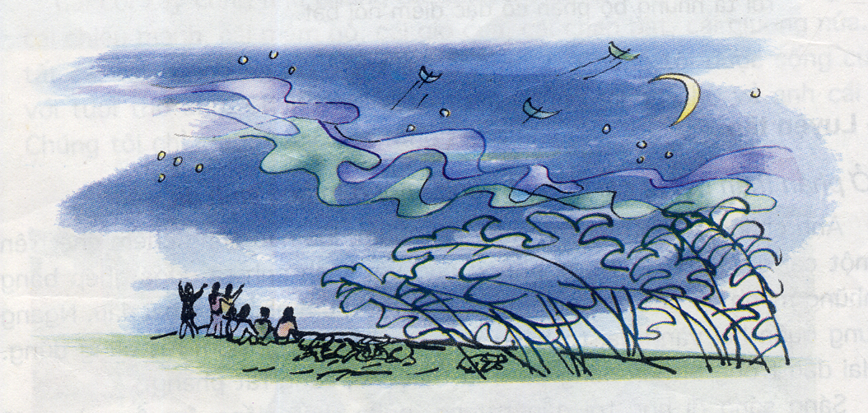
Bức tranh vẽ cảnh gì ?

Slide 3
Tập đọc Cánh diều tuổi thơ
Theo Tạ Duy Anh
*Luyện đọc
*Tìm hiểu bài
phát dại,
huyền ảo,
khát khao

Slide 4
Tập đọc Cánh diều tuổi thơ
Theo Tạ Duy Anh
*Luyện đọc
*Tìm hiểu bài
phát dại,
huyền ảo,
khát khao
Tôi đã ngửa cổ suốt một thời mới lớn/ để chờ đợi một nàng tiên áo xanh bay xuống từ trời / và bao giờ cũng hi vọng khi tha thiết cầu xin : “ Bay đi diều ơi ! Bay đi ! “

Slide 5
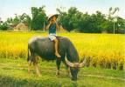
mục đồng: trẻ chăn trâu ,bò ,dê,cừu

Slide 6
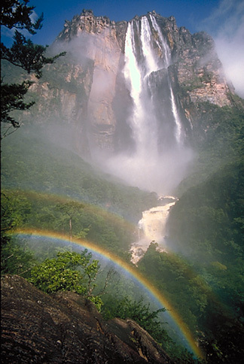
huyền ảo: đẹp một cách kì lạ và bí ẩn,nửa thực nửa hư.
Thác Angenl buổi sáng sớm

Slide 7
Tập đọc Cánh diều tuổi thơ
Theo Tạ Duy Anh
Dải Ngân Hà:
Hình ảnh thu nhỏ của các vì sao
Khát vọng :
Tuổi ngọc ngà:
Khát khao:
Điều mong muốn ,đòi hỏi rất mạnh mẽ
Tuổi thơ, tuổi trẻ đẹp đẽ
Mong muốn, đòi hỏi thiết tha

Slide 8
Tập đọc Cánh diều tuổi thơ
Theo Tạ Duy Anh
*Luyện đọc
*Tìm hiểu bài
phát dại,
huyền ảo,
khát khao
Tôi đã ngửa cổ suốt một thời mới lớn/ để chờ đợi một nàng tiên áo xanh bay xuống từ trời / và bao giờ cũng hi vọng khi tha thiết cầu xin : “ Bay đi diều ơi ! Bay đi ! “

Slide 9
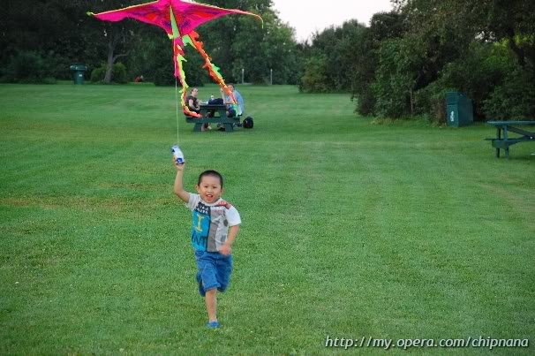
Tìm hiểu bài :
Câu 1 : Tác giả đã chọn những chi tiết nào để miêu tả cánh diều ?
+ Cánh diều mềm mại như cánh bướm .
+ Trên cánh diều có nhiều loại sáo…
+Tiếng sáo diều vi vu trầm bổng.

Slide 10
Tập đọc Cánh diều tuổi thơ
Theo Tạ Duy Anh
*Luyện đọc
*Tìm hiểu bài
phát dại,
huyền ảo,
khát khao
Tôi đã ngửa cổ suốt một thời mới lớn/ để chờ đợi một nàng tiên áo xanh bay xuống từ trời / và bao giờ cũng hi vọng khi tha thiết cầu xin : “ Bay đi diều ơi ! Bay đi ! “
+Mềm mại,vi vu trầm bổng.

Slide 11
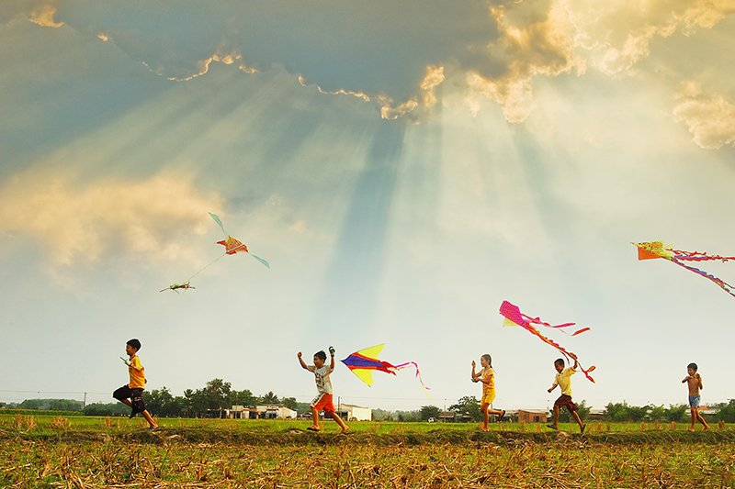
Câu 2 :
Trò chơi thả diều đem lại cho trẻ em những niềm vui lớn như thế nào ?
Các bạn nhỏ hò hét nhau thả diều thi , vui sướng đến phát dại nhìn lên trời .

Slide 12
Tập đọc Cánh diều tuổi thơ
Theo Tạ Duy Anh
*Luyện đọc
*Tìm hiểu bài
phát dại,
huyền ảo,
khát khao
Tôi đã ngửa cổ suốt một thời mới lớn /để chờ đợi một nàng tiên áo xanh bay xuống từ trời / và bao giờ cũng hi vọng khi tha thiết cầu xin : “ Bay đi diều ơi ! Bay đi ! “
+mềm mại,vi vu trầm bổng .
+hò hét nhau thả diều thi,vui sướng

Slide 13
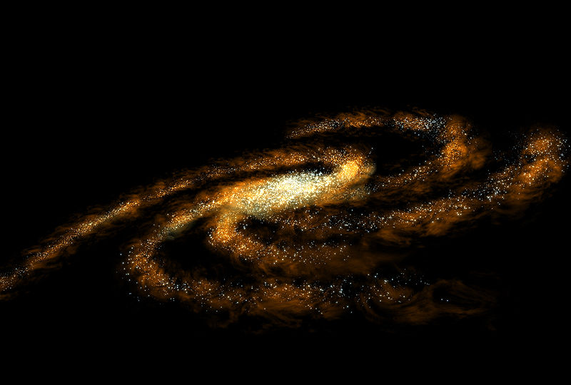
Câu 3: Trò chơi thả diều đem lại cho trẻ em những mơ ước đẹp như thế nào ?
Nhìn lên bầu trời đêm huyền ảo, đẹp như một tấm thảm nhung khổng lồ, bạn nhỏ thấy lòng cháy lên, cháy mãi khát vọng .

Slide 14
Tập đọc Cánh diều tuổi thơ
Theo Tạ Duy Anh
*Luyện đọc
*Tìm hiểu bài
phát dại,
huyền ảo,
khát khao
Tôi đã ngửa cổ suốt một thời mới lớn/ để chờ đợi một nàng tiên áo xanh bay xuống từ trời / và bao giờ cũng hi vọng khi tha thiết cầu xin : “ Bay đi diều ơi ! Bay đi ! “
+Mềm mại,vi vu trầm bổng .
+ hò hét nhau thả diều thi,vui sướng phát dại nhìn lên trời
+huyền ảo,đẹp như một thảm nhung, cháy lên,cháy mãi khát vọng.

Slide 15
Câu 4 : Qua các câu mở bài và kết bài, tác giả muốn nói điều gì về cánh diều tuổi thơ ?
a/ Cánh diều là kỉ niệm đẹp đẽ của tuổi thơ.
b/ Cánh diều khơi gợi những mơ ước đẹp cho tuổi thơ .
c/ Cánh diều đem đến bao niềm vui cho tuổi thơ.
b/ Cánh diều khơi gợi những mơ ước đẹp cho
tuổi thơ .

Slide 16
Tập đọc Cánh diều tuổi thơ
Theo Tạ Duy Anh
*Luyện đọc
*Tìm hiểu bài
phát dại,
huyền ảo,
khát khao
.
Tôi đã ngửa cổ suốt một thời mới lớn /để chờ đợi một nàng tiên áo xanh bay xuống từ trời / và bao giờ cũng hi vọng khi tha thiết cầu xin : “ Bay đi diều ơi ! Bay đi ! “
+Mềm mại,vi vu trầm bổng .
+ hò hét nhau thả diều thi,vui sướng.
+huyền ảo,đẹp như một thảm nhung, cháy lên,cháy mãi khát vọng.
+ khơi gợi những mơ ước đẹp.

Slide 17
H: Bài văn muốn nói về điều gì ?
Niềm vui sướng và những khát vọng tốt đẹp mà trò chơi thả diều mang lại cho đám trẻ mục đồng

Slide 18
Tập đọc Cánh diều tuổi thơ
Theo Tạ Duy Anh
Nội dung
Niềm vui sướng và những khát vọng tốt đẹp mà trò chơi thả diều mang lại cho đám trẻ mục đồng.
*Luyện đọc
*Tìm hiểu bài
phát dại,
huyền ảo,
khát khao
Tôi đã ngửa cổ suốt một thời mới lớn/ để chờ đợi một nàng tiên áo xanh bay xuống từ trời / và bao giờ cũng hi vọng khi tha thiết cầu xin : “ Bay đi diều ơi ! Bay đi ! “
+ mềm mại,vi vu trầm bổng .
+ hò hét nhau thả diều thi,vui sướng phát dại nhìn lên trời
+huyền ảo,đẹp như một thảm nhung, cháy lên,cháy mãi khát vọng.
+ khơi gợi những mơ ước đẹp.

Slide 19
Đọc diễn cảm
Tuổi thơ của tôi được nâng lên từ những cánh diều.
Chiều chiều, trên bãi thả , đám trẻ mục đồng chúng tôi hò hét nhau thả diều thi. Cánh diều mềm mại như cánh bướm .Chúng tôi vui sướng đến phát dại nhìn lên trời. Tiếng sáo diều vi vu trầm bổng. Sáo đơn. rồi sáo kép,sáo bè…như gọi thấp xuống những vì sao sớm.

Slide 20
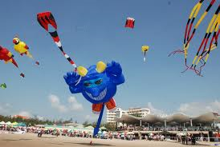
HÌNH ẢNH VỀ LỄ HỘI THẢ DIỀU

Slide 21
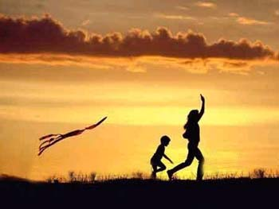
Quê hương là cánh diều biếc
Tuổi thơ con thả trên đồng

Slide 22
Qua bài văn này em có cảm nghĩ như thế nào ?
Tuổi thơ của mỗi con người thường có biết bao kỉ niệm , những buổi chiều chăn trâu cắt cỏ, thả diều trên cánh đồng quê, những đêm trung thu rước đèn dưới ánh trăng rằm. Những kỉ niệm êm đẹp này sẽ theo ta đi suốt cuộc đời .

Slide 23
Tập đọc Cánh diều tuổi thơ
Theo Tạ Duy Anh
Nội dung
Niềm vui sướng và những khát vọng tốt đẹp mà trò chơi thả diều mang lại cho đám trẻ mục đồng.

